Slide 1
情
绪
管
理
我的情绪，我做主！
情绪管理PPT课件

Slide 2
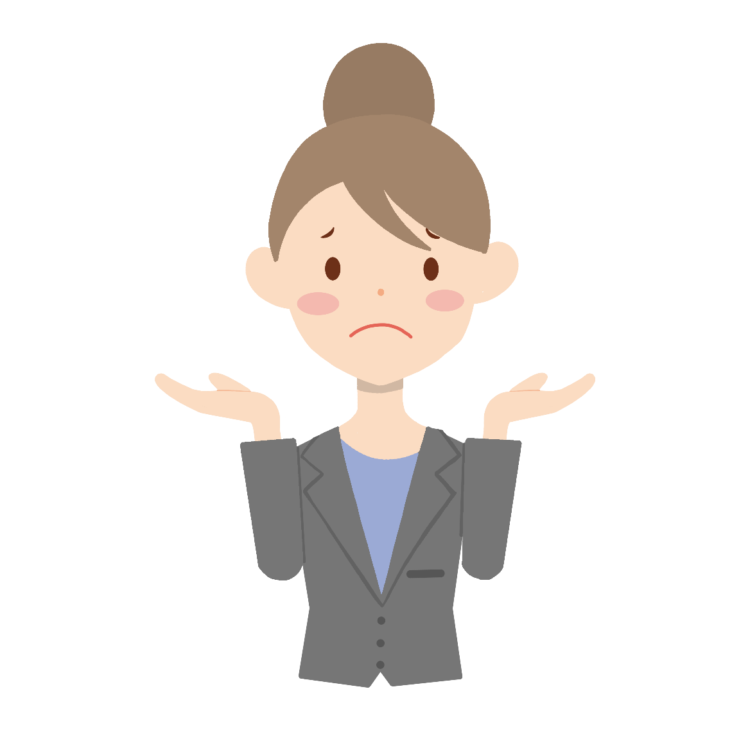
https://www.PPT818.com/
情
绪
变
化
潮起潮落，冬去春来，夏末秋至，日出日落，月圆月缺，雁来雁往，花飞花谢，草长瓜熟，自然界万物都在循环往复的变化中，我也不例外，情绪会时好时坏。

Slide 3
控
制
情
绪
我怎样才能控制情绪，让每天充满幸福和欢乐？我要学会这个千古秘诀：弱者任思绪控制行为，强者让行动控制思绪。每天醒来当我被悲伤、自怜、失败的情绪包围时，我就这样与之对抗：
沮丧时，我引吭高歌。 悲伤时，我开怀大笑。 病痛时，我加倍工作。
恐惧时，我勇往直前。 自卑时，我换上新装。 不安时，我提高嗓声
穷困潦倒时，我想象未来的富有。 力不从心时，我回想过去的成功。 自轻自贱时，我想想自己的目标

Slide 4
1
如何调节情绪
2
如何控制管理情绪
目 录

Slide 5
第
一
部
分
如何调节情绪

Slide 6
1
如何调节情绪
试一试
针对下面场景，你会有怎样的情绪反应？你会怎样处理你的情绪？
场景1：当领导说出一个你不愿意实施的任务时，你的情绪是什么样的。
场景2：当你在银行，人家不问是非就职责银行办理业务慢，态度差，你的优品反应是什么。
场景3：因为一次误会，被最好的朋友误解。他和你见面形同陌路，还不断揭你老底。
场景4：你是一位性格直爽，所言无忌的人，为此招来别人的白眼与挖苦讽刺。

Slide 7
1
如何调节情绪
心理换位法
——改变对引起不良情绪的事物的看法，以改变我们的不良情绪。要学会换个角度看问题，换位思考。该法在处理因人际关系紧张而产生不良情绪中比较好的效果。
塞翁失马

Slide 8
1
如何调节情绪
看故事，感受自我调节：
右图是徐悲鸿在抗日战争期间创作的，是他的情感寄托，画中奔马，姿态各异，意在鼓舞中国军民奋勇前进，消灭日本侵略军。

Slide 9
1
如何调节情绪
勾践用的是自我激励法
——俗话说“乐极生悲”，过喜或过忧都不足取，所以我们要学会用意志控制自己的情绪，不使自己失态，贻误大事。该法在处理因缺乏自信而产生抑郁、悲伤等消沉情绪比较有效。

Slide 10
1
如何调节情绪
徐悲鸿用的是情绪升华法
——将苦闷、愤怒等消极情绪与头脑中的闪光点、社会责任感联系起来，从而振作精神，激励我们奋发向上。该法在处理因失败而产生的不良情绪有比较好的效果。
PPT下载 http://www.PPT818.com/xiazai/

Slide 11
第
二
部
分
如何控制管理情绪

Slide 12
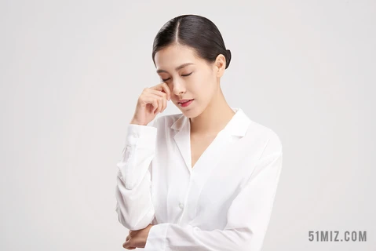
2
如何控制管理情绪
一、合理宣泄
１）哭
２）运动
3）找人倾诉
Notes:
https://www.ypppt.com/

Slide 13
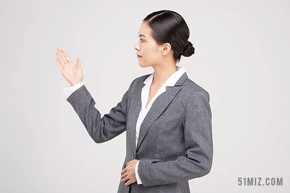
2
如何控制管理情绪
一、合理宣泄
4）自我调节
语言暗示法
目标转移法
呼吸调节法
环境调节法
自我宣泄法

Slide 14
你知道呼吸次数的大概变化吗？
2
如何控制管理情绪
悲伤时
9次
高兴时
17次
积极动脑时
20次
愤怒时
40次
恐惧时
64次

Slide 15
2
如何控制管理情绪
从今往后，我明白了，只有低能者才会江郎才尽，我并非低能者，我必须不断对抗那限些企图摧垮我的力量。失望与悲伤一眼就会被识破，而其它许多敌人是不易觉察的。它们往往面带微笑，却随时可能将我们摧垮。对它们，我们永远不能放松警惕。

Slide 16
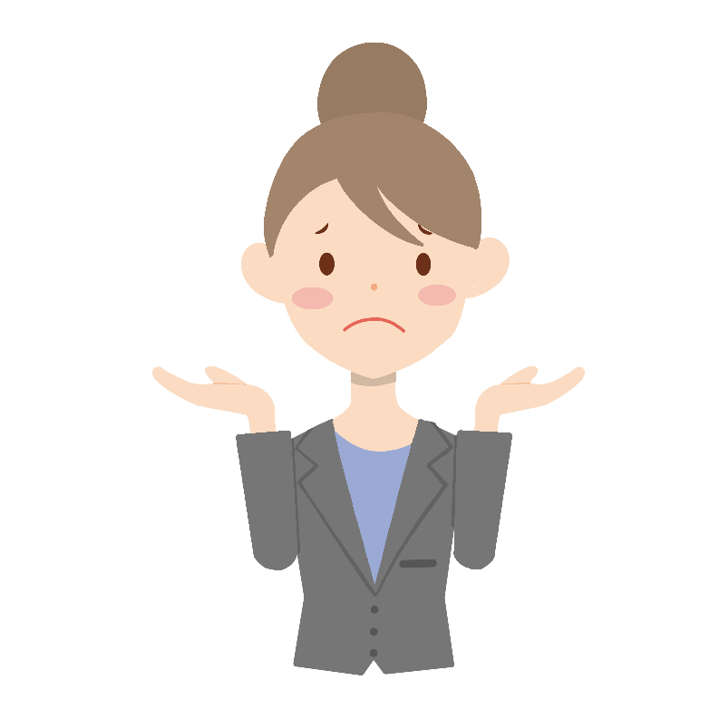
成长絮语：
2
如何控制管理情绪
情绪的过分压抑和过分反应，只会给我们带来新的情绪困饶。
而适度的宣泄，可以把不快的情绪释放出来，从而使紧张的情绪得到缓和，促进我们的健康。

Slide 17
2
如何控制管理情绪
二、换个角度去看问题
两卖鞋子商人去非洲做市场调查的故事
试想我们工作所面临环境是自己的想法是什么样的？

Slide 18
2
如何控制管理情绪
A事件
B 想法
C 情绪
此岛上的人都不穿鞋子，所以根本没有市场前景
鞋厂市场部职员看到岛上居民没有穿鞋子的习惯，男女老少一律打赤脚
沮丧
此岛上居民都没鞋子穿，这里大有市场
高兴

Slide 19
2
如何控制管理情绪
心理学上的ABC理论
A
A（activating events）是指诱发性事件；
B
B（beliefs ）是指个体在遇到诱发事件之后相应而生的信念，即他对这一事件的看法、解释和评价；
C
C（consequences ）是指特定情景下，个体的情绪及行为的结果。
事件本身的刺激情境，并非引起情绪反应的直接原因，个人对刺激情绪的认知解释和评价，才是引起情绪反应的直接原因。

Slide 20
2
如何控制管理情绪
我不再只凭一面之交来判断一个人，也不再一时的怨恨与人绝交，今天不肯花一分钱买金蓬马车的人，明天也许会用全部家当换树苗。知道了这个秘密，我可以获得极大的财富。 今天我学会控制情绪。 我从此领悟人类情绪的变化的奥秘。对于自己千变万化的个性，我不再听之任之，我知道，只有积极主动地控制情绪，才能掌握自己的命运。 我控制自己的命运就是成为世界上最伟大的推销员！ 我成为自己的主人。---我由此而变得伟大。

Slide 21
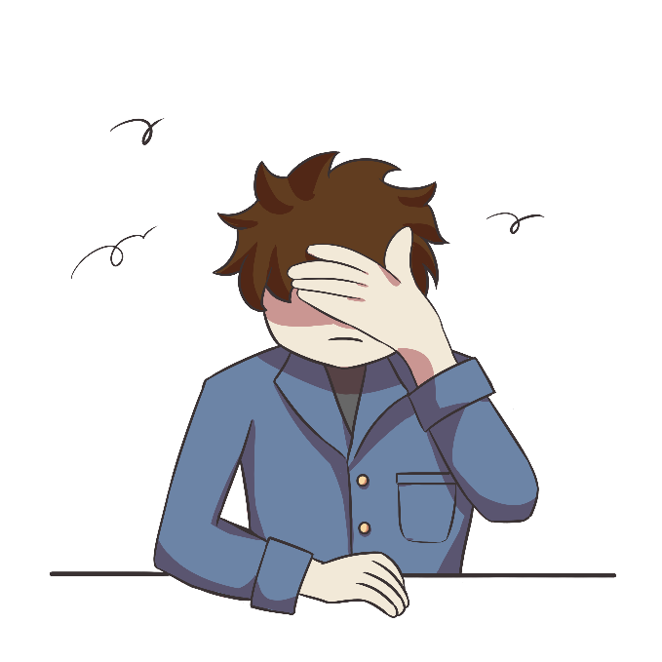
练一练
演讲比赛紧张怎么办？
可以笑一笑，暗示一下自己：“适度的紧张有利于自我发挥。”再深呼吸（要平缓）再放松眉头——放松肩膀（沉肩）——拍拍手。还不行就盯一个比自己紧张的同学看平衡自己。 (自我暗示法)（转移注意力）

Slide 22
宠辱不惊，望天上云卷云舒
去留无意，看门前花开花落

Slide 23
2
如何控制管理情绪
假如生活欺骗了你不要忧郁，也不要愤慨！
顺心时暂且克制自己， 相信吧，快乐之日就会到来。
我们的心儿憧憬着未来， 现今总是令人悲哀：
一切都是暂时的，转瞬即逝， 而那逝去的将
变得可爱。
—— 普希金

Slide 24
2
如何控制管理情绪
今天我学会控制情绪。 我从此领悟人类情绪的变化的奥秘。对于自己千变万化的个性，我不再听之任之，我知道，只有积极主动地控制情绪，才能掌握自己的命运。 我控制自己的命运就是成为世界上最伟大的推销员！ 我成为自己的主人。
---我由此而变得伟大。
放下情绪的包袱，向快乐出发！

Slide 25
感
谢
观
看
我的情绪，我做主！
情绪控制PPT课件

